Slide 1
Первая группа ЭФ МГУ
День открытых дверей
08 октября 2017

Slide 2
Университет даст вам столько знаний, сколько вы сможете унести

Slide 3
Что такое Первая группа
Студенты, готовые учиться гораздо больше остальных
Преподаватели, готовые рассказывать материал продвинутого уровня
Тьюторы-старшекурсники, помогающие осваивать этот материал
Выпускники, готовые делиться опытом и знаниями
Проект стартовал в 2013 году

Slide 4
Выпуск 2017
PhD-программы
Магистратуры
Работа

Slide 5
Как попасть в Первую группу
Победители и призеры Всероссийской олимпиады и Открытого чемпионата школ по экономике попадают в Первую группу автоматически. Достаточно прийти на экономический факультет МГУ
Любой первокурсник экономического факультета может попасть в первую группу, успешно написав 30 августа распределительные тесты по математике и экономике
Студенты, которые не попали в Первую группу сразу, могут оказаться там, если будут демонстрировать высокие академические успехи в процессе обучения

Slide 6
Хотите узнать больше?
Задавайте вопросы в группе абитуриентов экономического факультета МГУ в контакте: https://vk.com/abitur_bak_ef_mgu
Пишите куратору Первой группы доценту ЭФ МГУ Филиппу Картаеву на почту kartaev@gmail.com или на почту группы 1@econ.msu.ru
Задавайте вопросы прямо сейчас

Slide 7
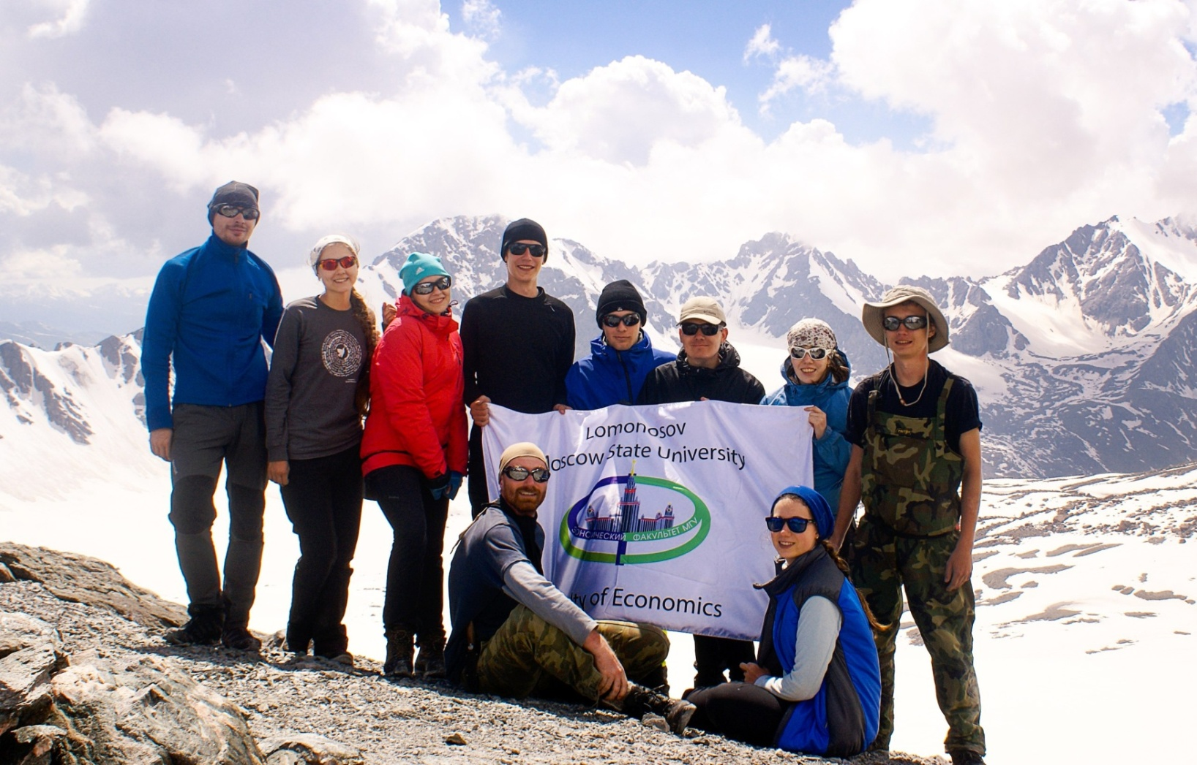
Везде есть место подвигу

